Slide 1
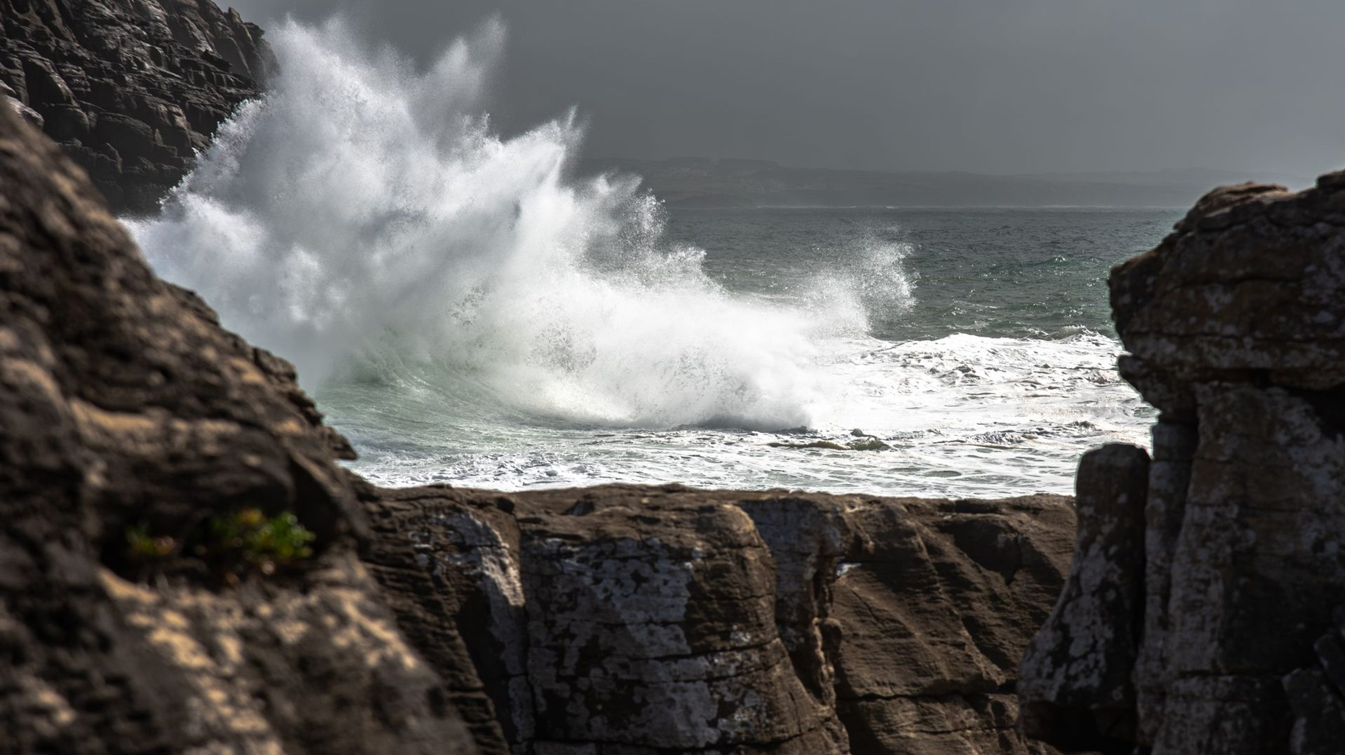


PARÁBOLAS DEL REINO · LECCIÓN 1
Los dos cimientos
Mateo 7:24-27
¿Sobre qué estás construyendo?
Notes:
Bienvenida. Presenta la serie: Jesús enseñó el Reino con historias de constructores, comerciantes, patrones, deudores y administradores. En ocho semanas recorremos ocho de sus parábolas con enseñanza expositiva: primero el texto, su contexto y lo que quiso decir, y después lo que significa el lunes en la empresa, el taller o la oficina.

Slide 2

PARA EMPEZAR
¿Conoces algún negocio que se veía muy sólido… hasta que llegó una crisis?
Comparte un ejemplo en una frase. Sin nombres.
Notes:
Deja que dos o tres personas respondan en una frase. No hace falta dar nombres de personas ni de empresas.

Slide 3




EL CONTEXTO
Así termina el Sermón del Monte
Dos puertas
Dos árboles
Dos «Señor, Señor»
Dos constructores
y dos caminos
y dos frutos
decir o hacer
roca o arena
Mateo 7:13-14
Mateo 7:15-20
Mateo 7:21-23
Mateo 7:24-27
Notes:
El final del Sermón del Monte: Esta parábola no está suelta: es el cierre de Mateo 5 al 7, la enseñanza más larga de Jesús que registran los evangelios. El sermón termina con cuatro contrastes que obligan a decidir: dos puertas y dos caminos (7:13-14), dos clases de árboles y de frutos (7:15-20), dos maneras de decir «Señor, Señor» (7:21-23) y, por último, dos constructores (7:24-27). Jesús no termina con un resumen, sino con una pregunta implícita: ¿qué vas a hacer con lo que acabas de oír?
«Estas palabras»: Cuando Jesús dice «el que me oye estas palabras» (RV1909) se refiere a todo lo que acaba de enseñar: decir la verdad sin juramentos (5:33-37), no servir a dos señores (6:24), no vivir afanados (6:25-34), tratar a los demás como queremos ser tratados (7:12). La parábola convierte el sermón entero en un examen práctico.
El paisaje que conocían: En Galilea y Judea muchos cauces pasan secos gran parte del año. En la temporada de lluvias se llenan de golpe y bajan con fuerza. Un terreno de arena junto a un cauce seco parece el lugar ideal: es plano, fácil de excavar y está a mano. Nadie ve el peligro… hasta que llega el agua. Lucas agrega un detalle clave: el constructor sabio «cavó y ahondó» (Lucas 6:48). La roca no siempre está a la vista; hay que trabajar para llegar a ella.
La reacción de la gente: Al terminar, la multitud quedó admirada «porque enseñaba como alguien que tiene gran autoridad y no como los escribas» (7:28-29). Jesús no presenta su enseñanza como una opinión entre otras: la presenta como el único fundamento que resiste.

Slide 4
MATEO 7:24-27
24 Todo el que presta atención a mis enseñanzas y las pone en práctica es tan sabio como el hombre que edificó su casa sobre una roca bien firme.
25 Cuando llegaron las lluvias, las inundaciones y los huracanes, la casa no se derrumbó porque estaba edificada sobre roca.
26 Pero el que oye mis enseñanzas y no las pone en práctica, es como el tonto que edificó su casa sobre la arena.
27 Cuando llegaron las lluvias, las inundaciones y los fuertes vientos, la casa se derrumbó y su ruina fue irreparable.
Open Nueva Biblia Viva
Notes:
Pide a una persona que lea el texto en voz alta. Después léelo tú en Reina Valera 1909 (está en tu guía) y haz notar dos palabras: «prudente» y «estas palabras».

Slide 5
LA GRAN IDEA
“
Lo que sostiene tu vida y tu negocio en la tormenta no es lo que oíste, sino lo que pusiste en práctica.
Notes:
Esta es la frase que la gente debe llevarse. Dila despacio y vuelve a ella al final de cada punto.

Slide 6

1
Los dos oyen
Mateo 7:24a · 26a
«Todo el que presta atención a mis enseñanzas…»
«Pero el que oye mis enseñanzas…»
La brecha casi nunca está en el saber, sino en el hacer.
Los dos estaban en el mismo lugar, escuchando el mismo sermón.
Notes:
Lo primero que llama la atención es lo que tienen en común: los dos constructores oyen las mismas palabras. Jesús no está hablando de creyentes y paganos, sino de personas que estaban en el mismo lugar escuchando el mismo sermón. La línea que los separa no pasa entre los que saben y los que no saben, sino entre los que hacen y los que no hacen.
En el negocio: En el mundo de los negocios sobra información: cursos, libros, conferencias, videos y consejos. Casi todos sabemos que debemos cumplir lo que prometemos, pagar a tiempo y tratar bien a la gente. La brecha casi nunca está en el saber, sino en el hacer. Un empresario puede tener la biblioteca más completa y una empresa construida sobre la arena.
Pregunta: ¿Qué enseñanza de Jesús conoces de memoria, pero te cuesta practicar en tu trabajo?

Slide 7
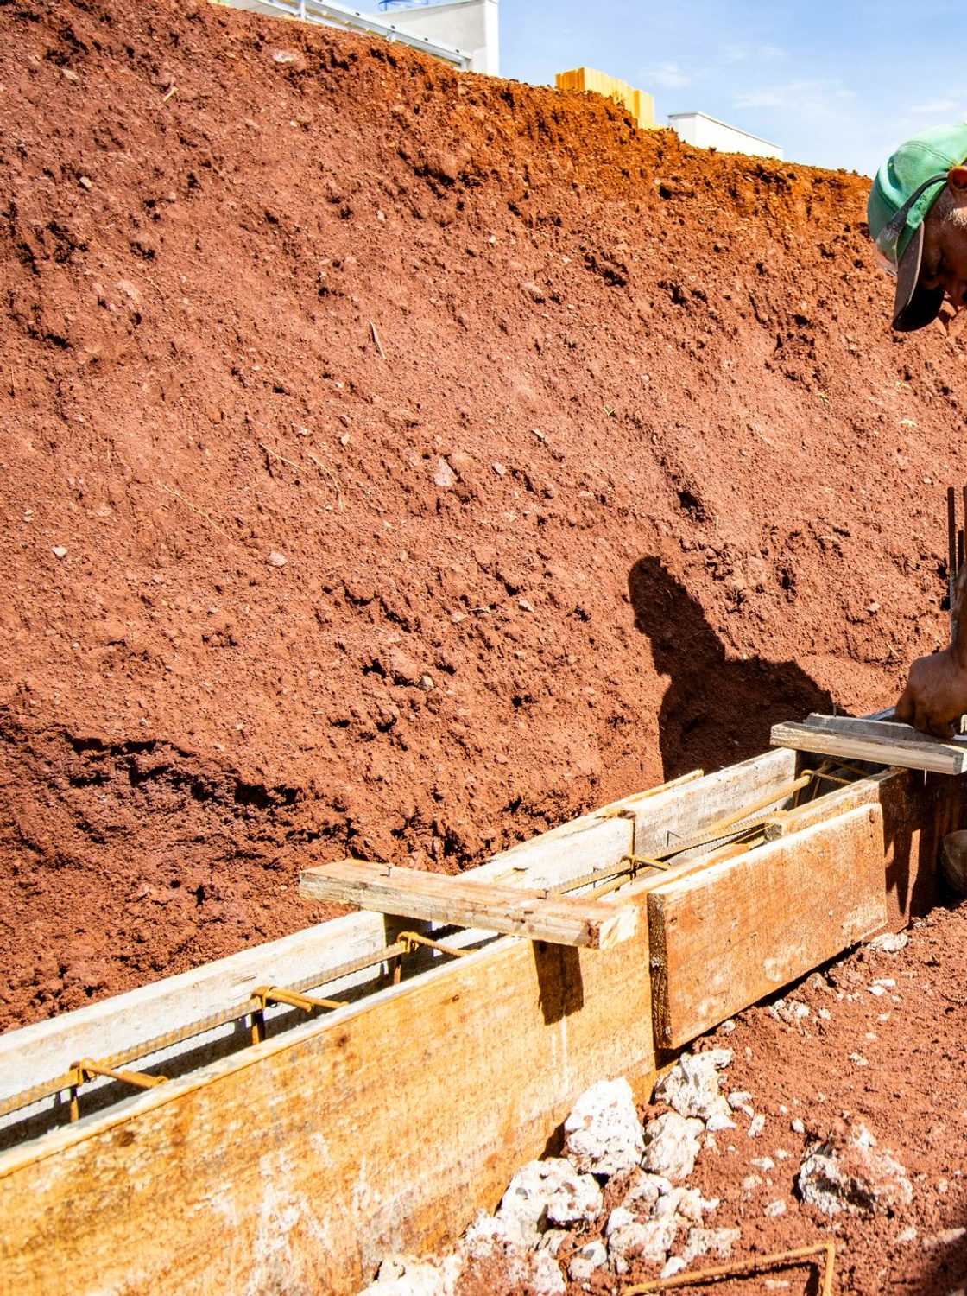
Las dos casas se ven iguales
2
Mateo 7:24b, 26b · Lucas 6:48
El cimiento no se ve, pero lo decide todo.
«…cavó y ahondó, y puso el fundamento sobre la peña»
Lucas 6:48 · RV1909
Notes:
Jesús no dice que una casa fuera fea y la otra hermosa. Con buen tiempo podían verse igual: mismas paredes, mismo techo. La diferencia estaba enterrada. Lucas aclara que el sabio «cavó y ahondó»: le costó más tiempo, más esfuerzo y más dinero antes de que se viera un solo ladrillo. El insensato avanzó más rápido… sobre la arena.
En el negocio: Imagina dos negocios en la misma calle. Desde afuera se ven parecidos: buen local, buenos clientes, buenas ventas. Uno creció con atajos: facturas maquilladas, promesas que no cumple, impuestos que esquiva, proveedores a los que paga tarde, gente a la que trata mal. El otro creció más despacio: cuentas claras, palabra que vale, trato justo. Con buen tiempo nadie nota la diferencia. Cavar hondo cuesta: a veces significa perder una venta, decir que no a un contrato turbio o crecer más lento.
Pregunta: ¿Qué cosas de un negocio solo se notan cuando llega la crisis?

Slide 8


CON BUEN TIEMPO SE VEN IGUALES
¿Roca o arena?
Arena: el atajo
Roca: el cimiento
Facturas y números maquillados
Promesas que no se cumplen
Proveedores que cobran tarde
Gente tratada como recurso
Cuentas claras
Una palabra que vale
Pagos a tiempo
Trato justo para todos
Notes:
Cuenta el ejemplo de los dos negocios en la misma calle. Cavar hondo cuesta: a veces significa perder una venta, decir que no a un contrato turbio o crecer más lento.

Slide 9
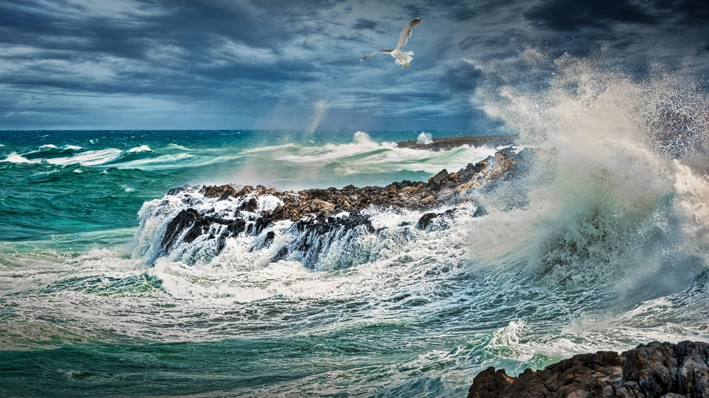
3
La tormenta llega a los dos
Mateo 7:25, 27
Una crisis económica
La pérdida del cliente principal
Una auditoría
Una enfermedad
Un socio que se va
Un error que se hace público
La misma lluvia, los mismos ríos y los mismos vientos para las dos casas.
Notes:
La misma lluvia, los mismos ríos y los mismos vientos golpean las dos casas. Jesús no promete que a quien lo obedece no le llegarán las crisis. Lo que promete es que su casa quedará en pie. La otra no solo se cae: «fue grande su ruina». La tormenta no fabrica el problema; deja a la vista el cimiento que ya estaba ahí.
En el negocio: Las tormentas del trabajo llegan por todos lados: una crisis económica, la pérdida del cliente principal, una auditoría, una enfermedad, un socio que se va, un error que se hace público. En esos momentos se ve lo que había debajo: la confianza de los clientes, la lealtad del equipo, la reputación con los proveedores, la paz para decidir sin pánico. Eso no se construye durante la tormenta; se construye antes.
Pregunta: ¿Qué tormenta estás enfrentando hoy y qué está mostrando de tu cimiento?

Slide 10
La tormenta no forma el carácter:
lo revela.
Notes:
Repite la frase y deja un momento de silencio.

Slide 11




DEL SERMÓN DEL MONTE A TU EMPRESA
Cuatro cimientos para cavar hondo
Una palabra que vale
Mateo 5:37
El tesoro en su lugar
Mateo 6:19-24
Que tu «sí» sea «sí» y tu «no» sea «no»: contratos, presupuestos, plazos y facturas que dicen la verdad.
No puedes servir a Dios y al dinero. El dinero es una herramienta para servir, no el señor de tus decisiones.
Confianza sin afán
Mateo 6:25-34
La regla de oro
Mateo 7:12
Trabajar con excelencia sin vivir con miedo: decisiones tomadas con paz y no con pánico.
Trata a tus clientes, a tu equipo y a tus proveedores como quieres que te traten a ti.
Notes:
«Estas palabras» son todo el Sermón del Monte. Estos cuatro cimientos salen de ese mismo sermón y aterrizan la parábola en el trabajo:
Una palabra que vale (Mateo 5:37): Que tu «sí» sea «sí» y tu «no» sea «no»: contratos, presupuestos, plazos y facturas que dicen la verdad.
El tesoro en su lugar (Mateo 6:19-24): No puedes servir a Dios y al dinero. El dinero es una herramienta para servir, no el señor de tus decisiones.
Confianza sin afán (Mateo 6:25-34): Trabajar con excelencia sin vivir con miedo: decisiones tomadas con paz y no con pánico.
La regla de oro (Mateo 7:12): Trata a tus clientes, a tu equipo y a tus proveedores como quieres que te traten a ti.

Slide 12
EN GRUPOS DE 3 A 5 · 15 MINUTOS
Para conversar
1
¿Qué enseñanza de Jesús conoces bien pero te cuesta practicar en tu trabajo?
2
Con buen tiempo, las dos casas se ven iguales. ¿Qué cosas de un negocio solo se ven en la crisis?
3
Lucas dice que el sabio «cavó y ahondó». ¿Qué te costaría a ti cavar más hondo esta semana?
4
¿Cuál de los cuatro cimientos está más débil en tu empresa o en tu trabajo?
5
¿Qué tormenta estás enfrentando hoy? ¿Qué está revelando?
Notes:
1. ¿Qué enseñanza de Jesús conoces bien pero te cuesta practicar en tu trabajo?
Deja que respondan con ejemplos concretos. Si tardan, comparte uno tuyo para abrir la conversación.
2. Con buen tiempo, las dos casas se ven iguales. ¿Qué cosas de un negocio solo se ven en la crisis?
Respuestas posibles: la reputación, la lealtad del equipo, las deudas ocultas, la salud de las cuentas, la confianza de los clientes.
3. Lucas dice que el sabio «cavó y ahondó». ¿Qué te costaría a ti cavar más hondo esta semana?
Lleva la conversación a costos reales: tiempo, una venta, una conversación incómoda, reconocer un error.
4. ¿Cuál de los cuatro cimientos está más débil en tu empresa o en tu trabajo?
No hace falta que lo digan en voz alta si es algo delicado; pueden escribirlo en su guía.
5. ¿Qué tormenta estás enfrentando hoy? ¿Qué está revelando?
Cierra esta pregunta orando por las personas que compartan una situación difícil.

Slide 13


DESAFÍO DE LA SEMANA
Cava un poco más hondo
Elige uno de los cuatro cimientos y da un paso concreto antes de la próxima reunión.
Cumplir una promesa pendiente con un cliente o un proveedor.
Corregir un documento, una factura o un dato que no dice toda la verdad.
Pagar una deuda atrasada o llamar para acordar cómo pagarla.
Tener una conversación justa con alguien de tu equipo.
Notes:
Pide a cada persona que escriba su paso concreto en la guía. La próxima reunión, abre con dos o tres testimonios.

Slide 14

PARA MEMORIZAR · MATEO 7:24
«Todo el que presta atención a mis enseñanzas y las pone en práctica es tan sabio como el hombre que edificó su casa sobre una roca bien firme.»
Oremos
Señor Jesús, gracias porque tus palabras son roca firme. Perdónanos por las veces que oímos y no hicimos. Danos valor para cavar hondo en nuestro trabajo, aunque cueste. Que cuando lleguen las tormentas, lo que construimos quede en pie para tu gloria. Amén.
Notes:
Lean juntos el versículo. Después ora tú o invita a alguien del grupo.

Slide 15
LA PRÓXIMA SEMANA
Lección 2
La torre y el rey en guerra
Lucas 14:28-33 · Calcular el costo antes de emprender
Lee el pasaje durante la semana y anota una pregunta.
Textos bíblicos tomados de la Biblica® Open Nueva Biblia Viva © 2006, 2008 Biblica, Inc., bajo licencia Creative Commons Atribución-CompartirIgual 4.0 (CC BY-SA 4.0). La obra original está disponible gratis en www.biblica.com y open.bible. Reina Valera 1909: dominio público.
Notes:
Anuncia la próxima lección e invita a leer el pasaje con anticipación.

